Slide 1
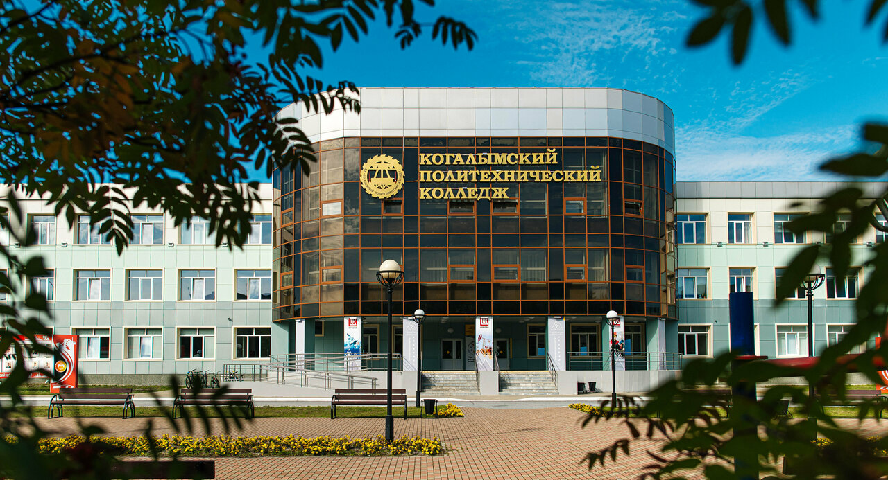
«Формирование компетенций будущих специалистов технологического профиля через изучение вклада народов России в Великую Победу»
Выполнила: Ласынова Г.А.
преподаватель
Когалымского политехнического колледжа

Slide 2

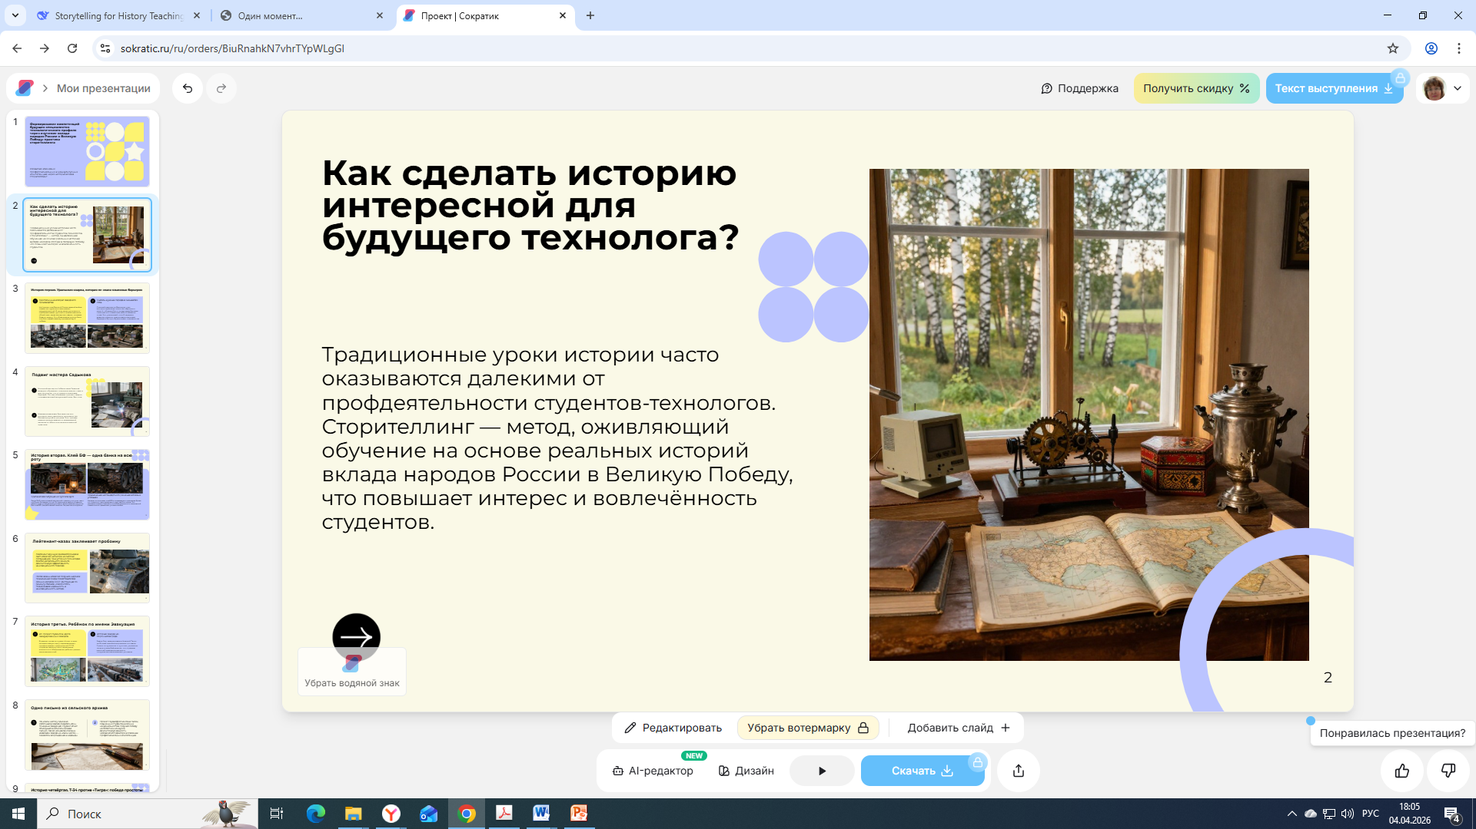
ТРАДИЦИОННЫЕ УРОКИ
Как сделать историю интересной для будущего технолога?
Традиционные уроки истории часто оказываются далекими от
профдеятельности студентов-технологов.
Сторителлинг - метод, оживляющий обучение на основе реальных историй вклада народов России в Великую Победу, что повышает интерес и вовлеченность студентов.

Slide 3
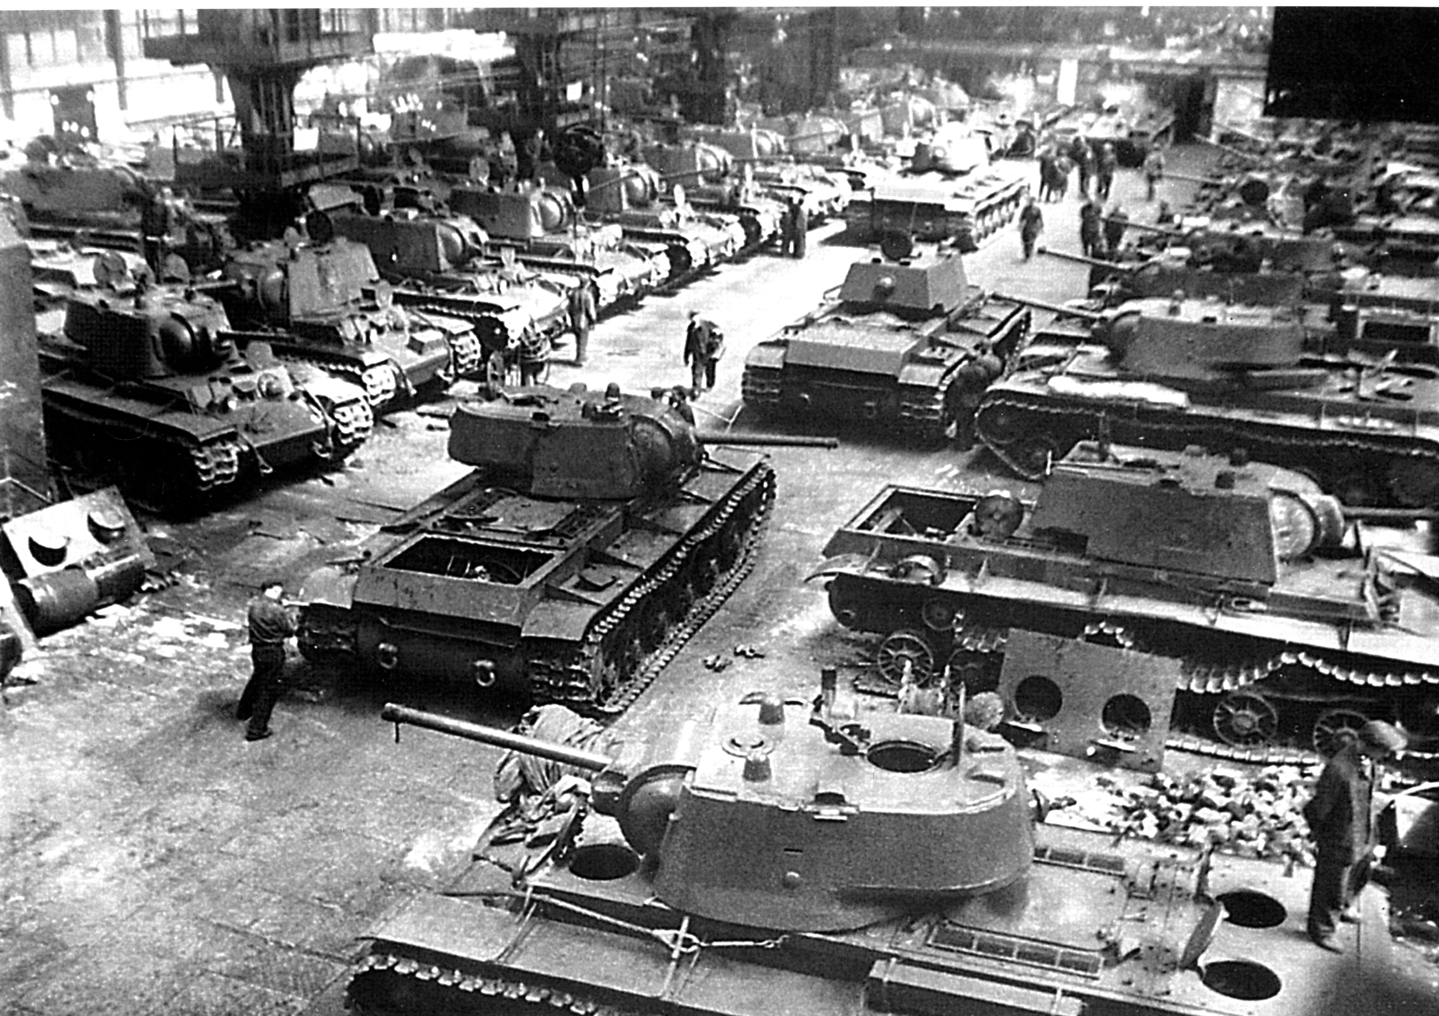
Проблема и ее решения
• 1942 год, Челябинск, танковый завод
• Эвакуированные сварщики: Украина, Белоруссия, Прибалтика
• Местные: Татарстан, Башкирия, Сибирь
• Проблема: языковой барьер, разный опыт, надо варить броню Т-34 десятками

Slide 4
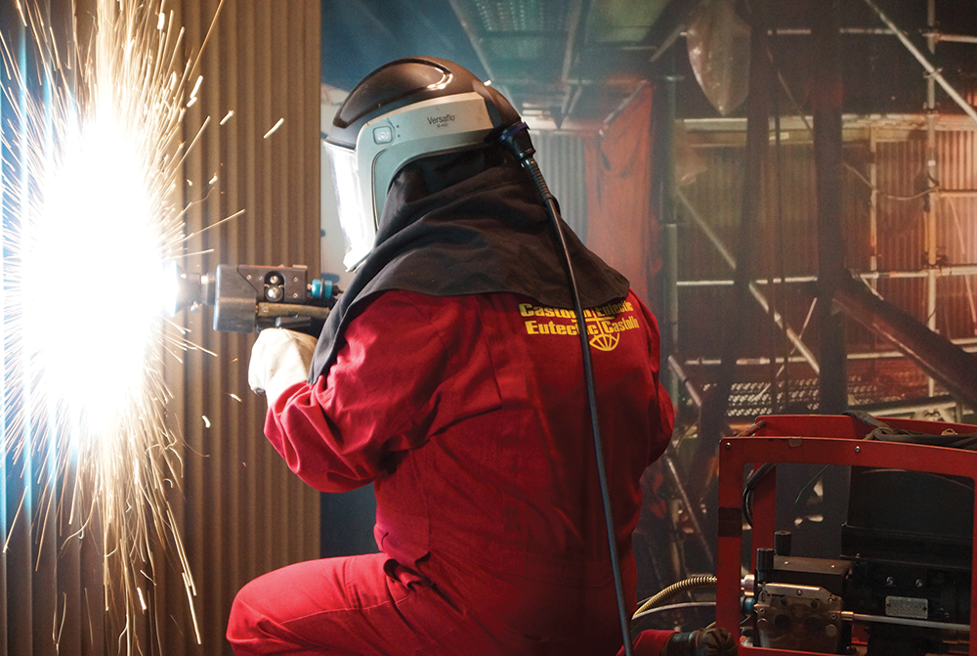
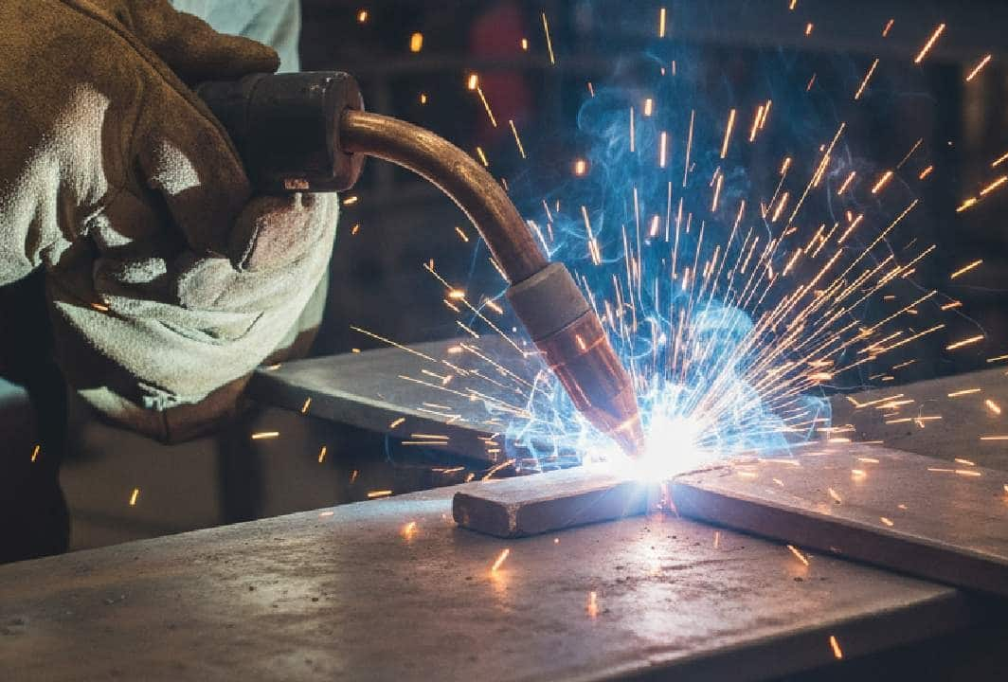
История. Уральская сварка, которая не знала языковых барьеров
№1
№2
Многоязычный колорит заводского производства
Учитель и ученик: передача знаний без слов
На Урале в годы Великой Отечественной войны совместно трудились люди разных национальностей. В цехах металлургического комбината немец, русский и татарин находили общий язык через мастерство сварки, создавая боевую технику. Это объединение культур было ключом к эффективному производству и победе.
Опытный сварщик из Башкирии учил молодого армянина тонкостям сварочного дела. Их общение было скорее невербальным: глаза, жесты и совместная работа заменяли слова.
Этот уникальный способ передачи навыков позволял преодолевать языковые барьеры и быстро обучать новых специалистов.

Slide 5
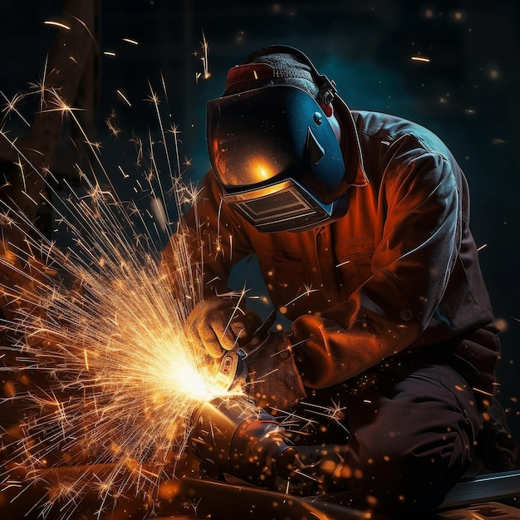
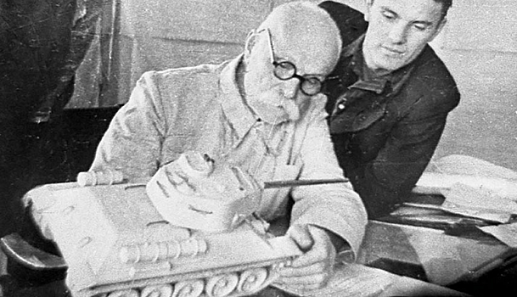
№3
Подвиг мастера Садыкова
Молодой мастер из Узбекистана Садыков внедрил обучение с помощью мелких схем и жестикуляции, что устранило языковые барьеры. Он сам показывал процесс сварки, создавая единый визуальный язык без слов.
Межнациональная бригада под его руководством увеличила производство бронекорпусов в три раза. Этот пример демонстрирует важность инженерной эмпатии и гибкости в технологической практике.

Slide 6
Клей БФ — одна банка на всю роту
Лето 1943 года, Курская дуга. В полевой мастерской появляется танк Т-34 с пробитым бортом. Экипаж докладывает о повреждении: в бою такая уязвимость смертельно опасна.
До ремонтного завода — неделя пути, а немцы наступают. Ресурсов почти нет, и единственное, что есть под рукой, — банка с мутной жидкостью: клей БФ, изобретённый химиком Григорием Петровским.

Slide 7
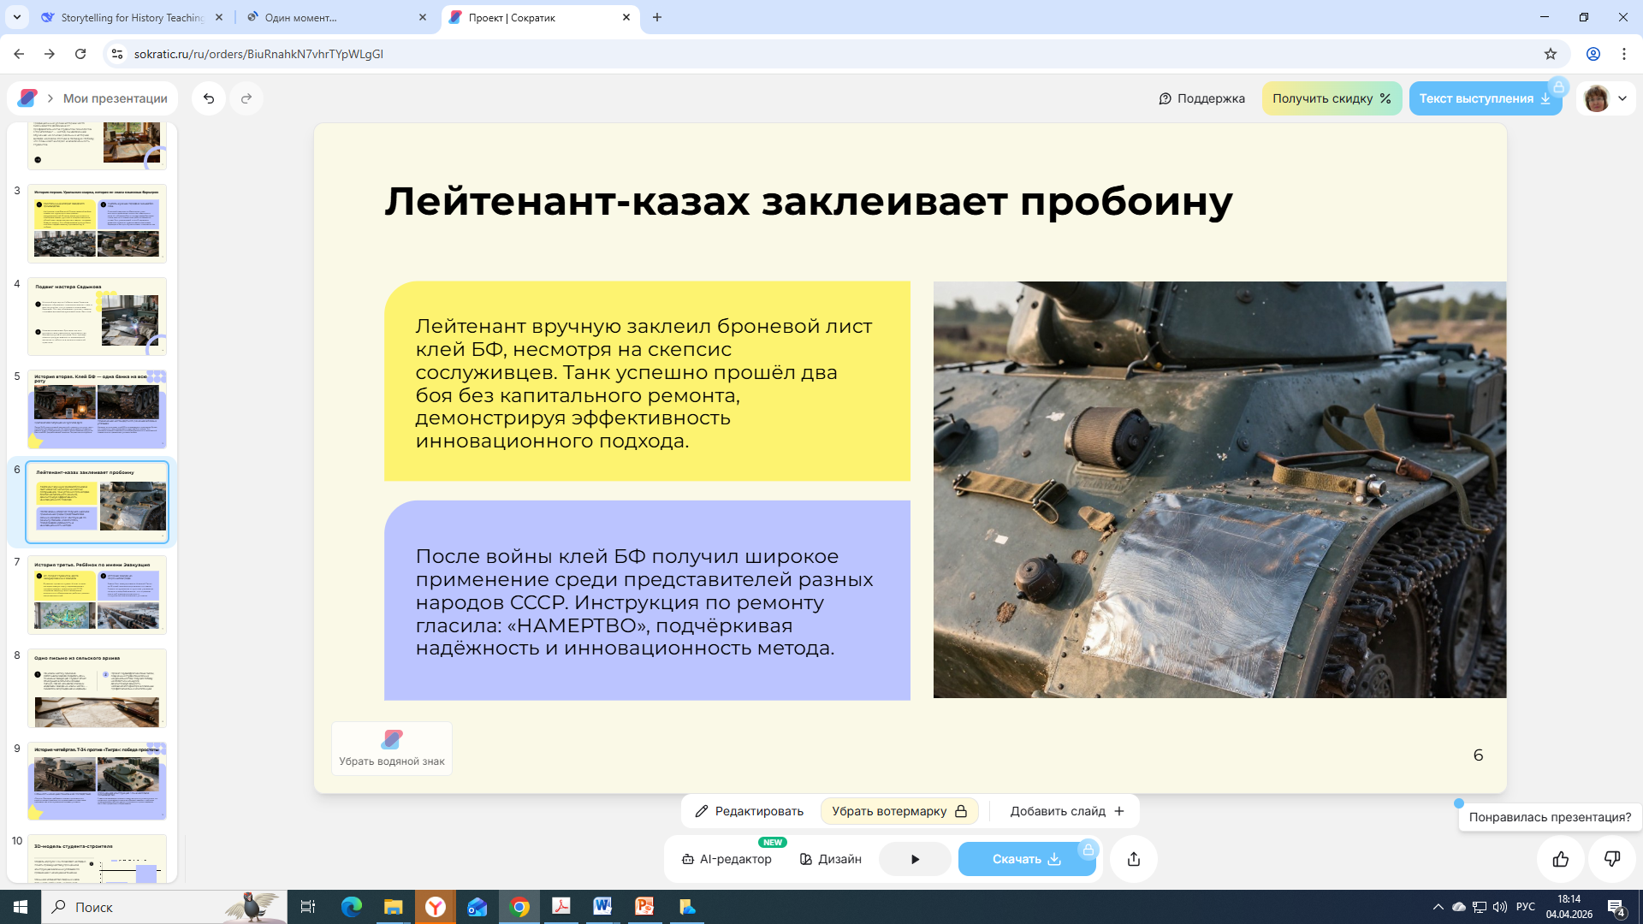
Лейтенант - Казах заклеивает пробоину
Лейтенант вручную заклеил броневой лист клей БФ, несмотря на скепсис сослуживцев. Танк успешно прошел два боя без капитального ремонта, демонстрируя эффективность инновационного подхода.
После войны клей БФ получил широкое применение среди представителей разных народов СССР. Инструкция по ремонту гласила: «НАМЕРТВО», подчеркивая надежность и инновационность метода.

Slide 8
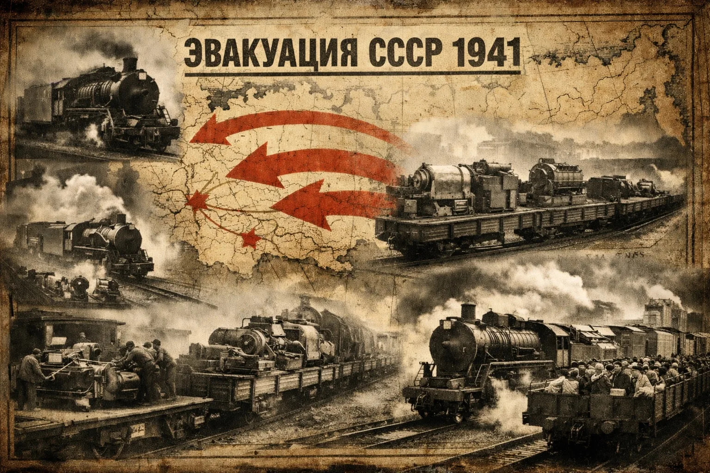
История третья.
Ребёнок по имени Эвакуация
Студенты-IT - специалисты создают интерактивную карту эвакуированных заводов.
Студент Игнат находит историю завода из Ворошиловграда (ныне Луганск): за 18 дней его перевезли в Нижний Тагил. Вместе с производством отправились рабочие — русские, украинцы, армяне и евреи.

Slide 9

Одно письмо из сельского архива
Во время эвакуации в дороге у женщины родилась дочь — её назвали ЭВАКУАЦИЯ.
Студент Игнат нашёл в сельском архиве трогательное письмо: «Наша дочка стала первым изделием завода на новом месте». Эти слова соединили личную историю и подвиг тыла.
Чтобы оживить воспоминания, добавил аудиоверсию писем — их озвучили студенты - волонтёры разных национальностей.
Этот проект стал победителем областного конкурса.

Slide 10
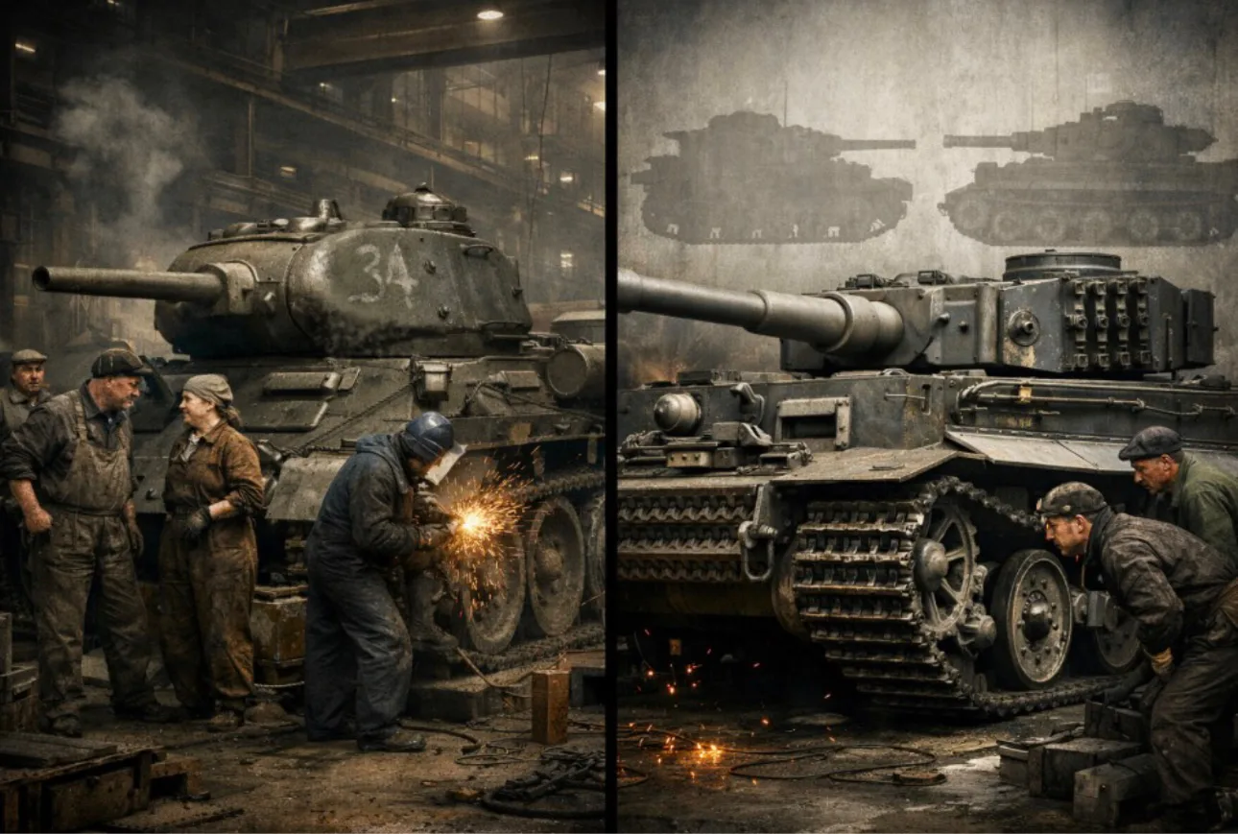
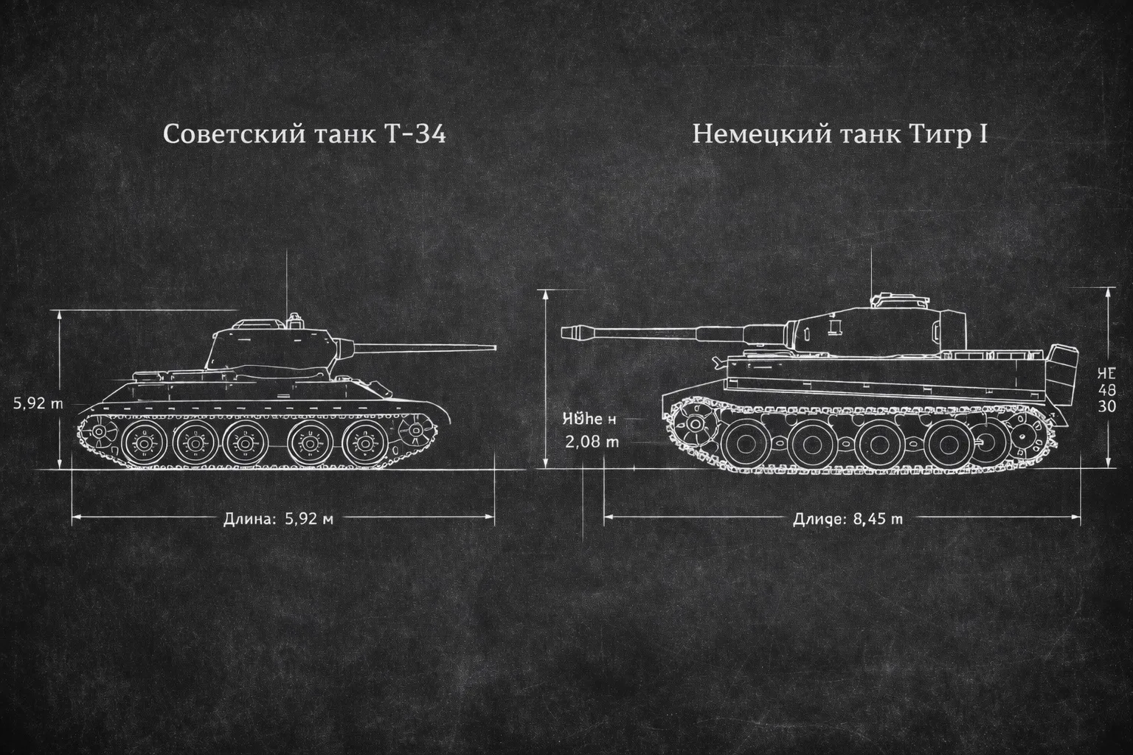
История четвёртая.
Т-34 против «Тигра»: победа простоты
Противник делал ставку на сложные и дорогие «Тигры» и «Пантеры».
Советские инженеры упростили конструкцию Т‑34 — без потери боевой эффективности.
Это позволило наладить массовое производство на обычных заводах.
У станков стояли рабочие разных национальностей, многие — без специального образования.

Slide 11
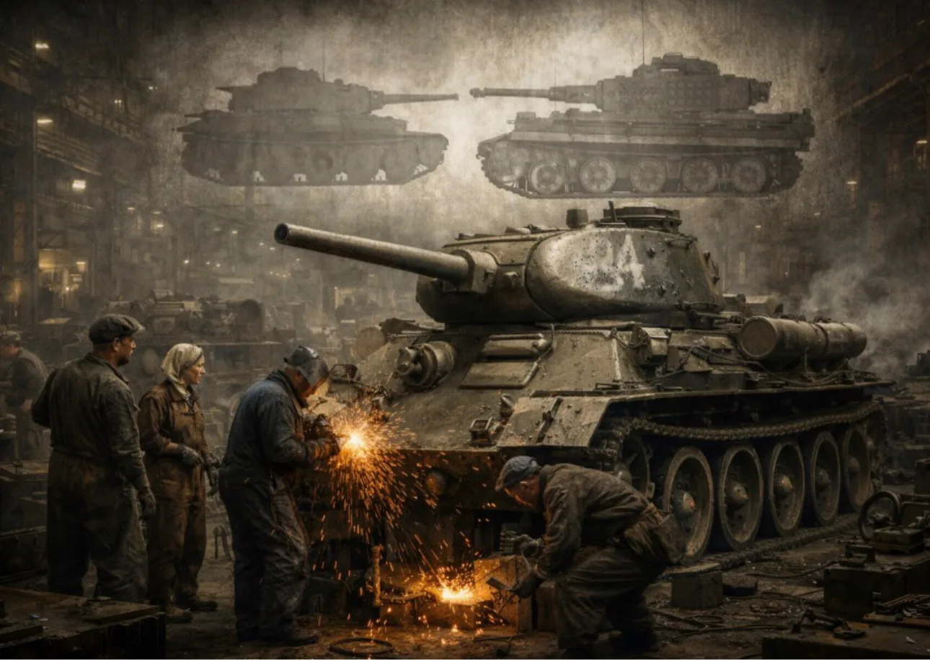
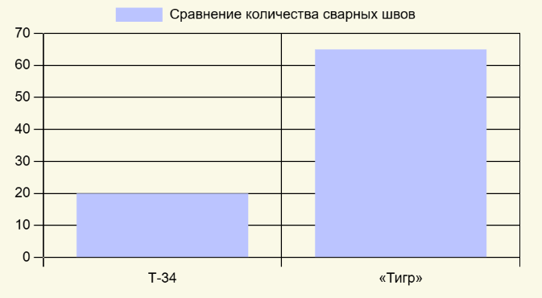
3D-модель студента-строителя
Студент-строитель выполнил 3D-моделирование корпуса танка Т-34. Затем он сравнил количество сварных швов в его конструкции с аналогичным показателем у немецкой боевой машины. Анализ показал, что в Т-34 число сварных швов существенно меньше.
Это конструктивное решение способствовало повышению надёжности танка и упрощало его ремонт в полевых условиях — важные преимущества в условиях военного времени.

Slide 12
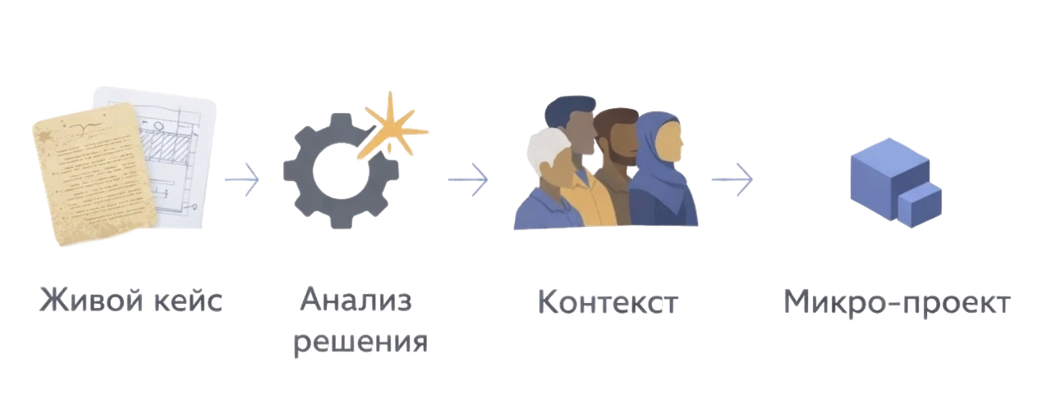
От историй — к системе компетенций
Живой кейс (письмо, чертёж, фото)
Анализ инженерного решения
Исследование межнационального контекста (кто и как работал вместе)
Создание микро-проекта

Slide 13


Что меняется у студентов?
Студенты начинают видеть реальную связь истории с профессиональной деятельностью, проявляют инициативу в поиске информации о своих земляках и эвакуированных предприятиях, что повышает их вовлечённость.
Формируется устойчивый интерес к предмету и осознанное отношение к будущей профессии, развивается самостоятельность и критическое мышление при анализе историко-технических данных.

Slide 14
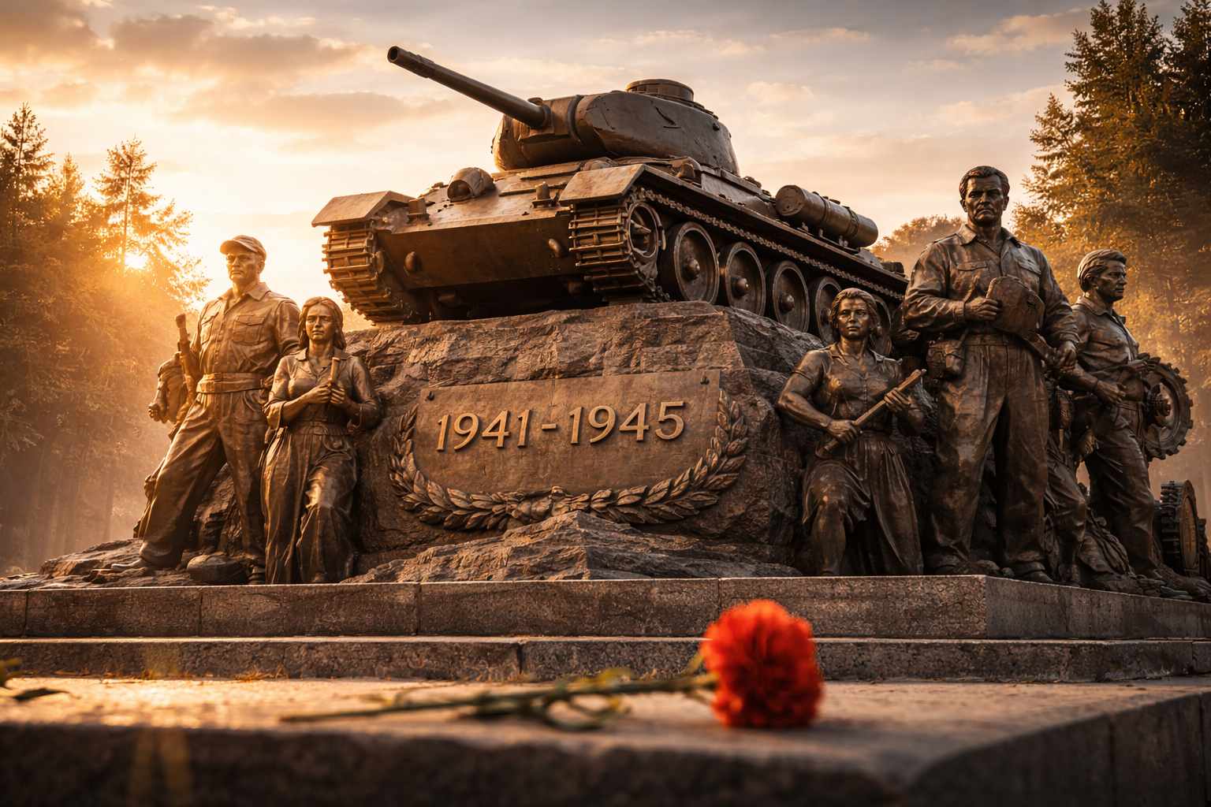
Сторителлинг — инновация в преподавании истории в СПО
• Превращает сложные понятия (толерантность, технологическая гибкость, профэтика) в личный опыт через сопереживание герою
• Воспитывает не исполнителя, а мыслящего профессионала
• Готовит к работе в крупных многонациональных коллективах

Slide 15
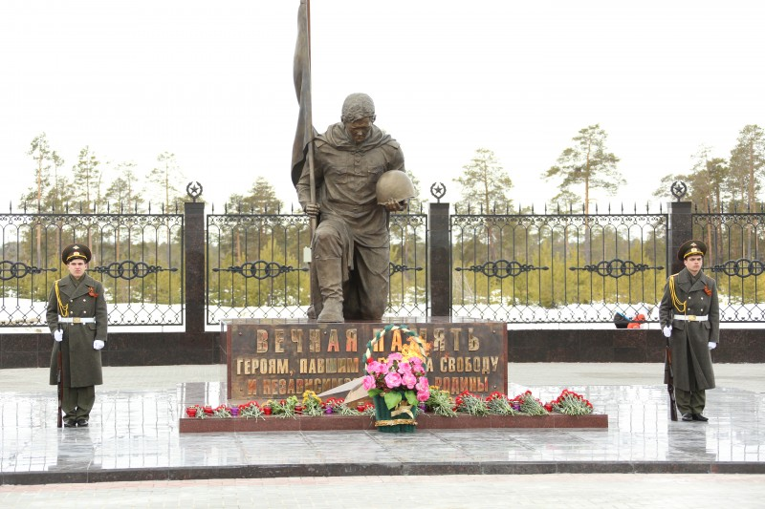
Благодарим всех участников за проявленный интерес к формированию компетенций будущих специалистов технологического профиля через изучение исторического вклада народов России.
Надеемся, что использование данного опыта поможет глубже понять значимость Победы и вдохновит на дальнейшее развитие профессиональных навыков и патриотическое воспитание в современных условиях.

